Slide 1
Savremene tehnologije spajanja materijala 2

Slide 2
Proračun parametara režima zavarivanja
Režimi ručnog elektrolučnog zavarivanja (REL, E postupak)
Režimi EPP zavarivanja
Režimi MAG zavarivanja

Slide 3
Režimi MAG zavarivanja

Slide 4
Režimi zavarivanja u atmosferi CO₂ (MAG) zavise od:
Debljine osnovnog materijala
Oblika spoja
Oblika žljeba
Položaja zavarivanja

Slide 5
Prečnik elektrodne žice

Slide 6
Elektrodna žica manjeg prečnika za istu struju zavarivanja obezbeđuje:
povećanu stabilnost gorenja luka,
smanjuje prštanje tečnog metala
povećava dubinu uvara i
povećava produktivnost rada

Slide 7
Struja zavarivanja
Određuje se u zavisnosti od prečnika elektrodne žice:
Prečnik elektrodne žice [mm] | 0,6 | 0,8 | 1 | 1,2 | 1,6 | 2,5
Struja zavarivanja [A] | 40-100 | 60-150 | 80-180 | 100-250 | 140-300 | 300-650

Slide 8
Pri zavarivanju bez podložne trake, sa razmakom između limova uzimaju se vrednosti sa donje granice opsega:
Pri zavarivanju sa podložnom trakom, sa razmakom između limova, uzimaju vrednosti iz sredine do gornje granice opsega:
Pri zavarivanju sa podložnom trakom, bez razmaka između limova uzimaju se vrednosti sa gornje granice opsega:

Slide 9
U horizontalno-vertikalnom, vertikalnom položaju i položaju iznad glave, struja zavarivanja treba da se smanji za 10-20 % od one koja je preporučena za horizontalni položaj.

Slide 10
Brzina zavarivanja
Brzina zavarivanja se određuje kao i kod REL postupka, prema izrazu:

Slide 11
Napon luka
Vrlo važan parametar – ako je napon luka prevelik, dolazi do nestabilnosti luka i prštanja tečnog metala (treba težiti kratkom luku).
Slično se dobija povećanjem elektrodne žice – postoji zavisnost:

Slide 12
Napon luka u zavisnosti od struje zavarivanja:

Slide 13
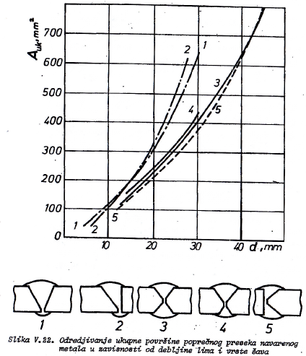
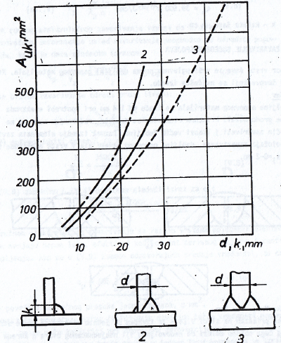
Ukupna površina poprečnog preseka navarenog metala A_{uk}

Slide 14
Površina poprečnog preseka jednog zavara A_{z}
Zavisi od debljine elektrodne žice, struje i brzine zavarivanja:

Slide 15
Potreban broj prolaza
n=A_{uk}/A_{z}

Slide 16
Potrošnja CO₂
Dobra gasna zaštita luka i rastopa
Potrošnja se povećava kad se povećava rastojanje vrha mlaznice od osnovnog materijala i struja zavarivanja.
Potrošnja CO₂ [l/min] | 5-12 | 14-25
Prečnik elektrodne žice [mm] | 0,5-1,2 | 1,6-3

Slide 17
Hvala na pažnji!

